Slide 1

Chapitre 2
Complexité des algorithmes récursifs

Slide 2
Plan …
Définition et principe
L’ordre des appels récursifs
Récursivité simple
Récursivité multiple
Récursivité mutuelle
Récursivité imbriquée

Slide 3

1. Définition et principe
Un algorithme est dit récursif lorsqu’il est défini en fonction de lui-même. (qui fait appel à lui-même)
La récursivité permet d’écrire des algorithmes concis et élégants.
On doit avoir :
  un certain nombre de cas dont la résolution est connue, ces «cas simples» formeront les cas d’arrêt de la récursivité
  un moyen de se ramener d’un cas « compliqué » à un cas «plus simple».
Plus couteux en termes de complexité par rapport à un algorithme itératif.

Slide 4
1. Définition et principe
Il faut être sûr qu’on retombera toujours sur un cas connu (cas d’arrêt)
Il nous faut nous assurer que la fonction est complètement définie, c’est-à-dire, qu’elle est définie sur tout son domaine d’applications.
la suite des valeurs successives des arguments invoqués par la définition soit strictement monotone et finit toujours par atteindre une valeur pour laquelle la solution est explicitement définie.

Slide 5
1. Définition et principe
Int Algo (int a, int b)
    If (a <=0) then Erreur
    Else
    If (a>=b) return (a==b)
    Else
    Return (Algo (a,b-a) )
    End
Cas d’arrêt: on finit toujours par aboutir à un couple d’arguments (a,b) tel que b-a est négatif
Pour tout a et b: il couvre tout le domaine d’application
La suite des valeurs b, b-a, b-2a, etc. est strictement décroissante, car a est strictement positif
Notes:
5 15
15 5

Slide 6
2. L’ordre des appels récursifs:
Récursivité terminale | Récursivité non terminale
Algo1 (n) If (n = 0 )Then ne rien faire Else afficher n Algo1 (n-1) End_if End | Algo2 (n) If ( n = 0) Then ne rien faire Else Algo2 (n-1) afficher n Endif End

Slide 7
2. L’ordre des appels récursifs:
Exemple: Les arbres binaires de recherche
void afficher ( Nœud * A)
{ if (A!=NULL)
printf("%d" ,A->data);
afficher (A->FG);
afficher (A->FD);
}
20 40 1 10 30 60 70 50 80
20
Racine
Gauche
Droite
40
60
1
10
70
80
void afficher ( Nœud * A)
{ if (A!=NULL)
afficher (A->FG);
printf("%d" ,A->data);
afficher (A->FD);
}
1 40 30 10 20 70 50 60 80
Gauche
Racine
Droite
30
50
struct Nœud
{ int data;
Nœud *FG;
Nœud *FD;}
void afficher ( Nœud * A)
{ if (A!=NULL)
afficher (A->FG);
afficher (A->FD);
printf("%d" ,A->data);
}
1 30 10 40 50 70 80 60 20
Gauche
Droite
Racine

Slide 8
A
2. L’ordre des appels récursifs:
void algo ( int n)
{ if (n>0)
{
algo(n-1);
printf("%d", n);
}
}
Si n=5:
void algo ( 5)
{ if (5>0)
{
algo(4);
printf("%d", 5);
}
}
void algo ( 4)
{ if (4>0)
{
algo(3);
printf("%d", 4);
}
}
empiler
dépiler
Exécution
void algo ( 3)
{ if (3>0)
{
algo(2);
printf("%d", 3);
}
}
1
2
3
4
5
void algo ( 2)
{ if (2>0)
{
algo(1);
printf("%d", 2);
}
}
1
2
3
void algo ( 1)
{ if (1>0)
{
algo(0);
printf("%d", 1);
}
}
4
5
void algo ( 0)
{ if (0>0)
{ .. }
}
Récursivité non terminale
Pile d’exécution

Slide 9
B
2. L’ordre des appels récursifs:
Si a=5 et b=15
void algo ( int a, int b)
{
if (a==0) exit(0);
if (a>=b printf (« %d »,a==b);
algo(a, b-a);
}
void algo ( 5, 15)
{
if (5==0) exit(0);
if (5>=15 return (5==15);
algo(5, 10);
}
void algo ( 5, 10)
{
if (5==0) exit(0);
if (5>=10 return (5==10);
algo(5, 5);
}
Exécution
void algo ( 5, 5)
{
if (5==0) exit(0);
if (5>=5 return (5==5);
}
Cet algorithme permet de déterminer si a est un diviseur de b par soustraction récursive.
1

Slide 10
B
2. L’ordre des appels récursifs:
void algo ( int a, int b)
{
if (a==0) exit(0);
if (a>=b printf (« %d »,a==b);
algo(a, b-a);
}
Si a=5 et b=16
void algo ( 5, 16)
{
if (5==0) exit(0);
if (5>=16 return (5==16);
algo(5, 11);
}
void algo ( 5, 11)
{
if (5==0) exit(0);
if (5>=11 return (5==11);
algo(5, 6);
}
Exécution
0
void algo ( 5, 6)
{
if (5==0) exit(0);
if (5>=6 return (5==6);
algo(5, 1);
}
void algo ( 5, 1)
{
if (5==0) exit(0);
if (5>=1 return (5==1);
}
Récursivité terminale

Slide 11
C
2. L’ordre des appels récursifs:
int factoriel ( int n)
{
if (n==0) return 1;
return n*factoriel(n-1);
}
Si n=5:
int factoriel (5)
{
if (5==0) return 1;
return 5*factoriel(4);
}
int factoriel (4)
{
if (4==0) return 1;
return 4*factoriel(3);
}
24
empiler
dépiler
int factoriel (3)
{
if (3==0) return 1;
return 3*factoriel(2);
}
Exécution
6
120
int factoriel (2)
{
if (2==0) return 1;
return 2*factoriel(1);
}
2
1
2
int factoriel (1)
{
if (1==0) return 1;
return 1*factoriel(0);
}
3
1
4
Récursivité non terminale
5
1
int factoriel (0)
{
if (1==0) return 1;
}
Pile d’exécution

Slide 12
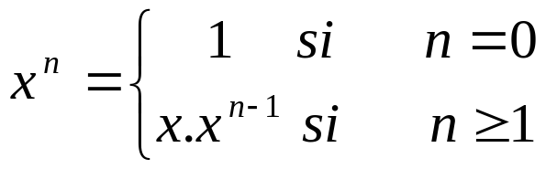
3. Récursivité simple
Un seul appel récursive
Exemple 1: la fonction puissance.
Cette fonction peut être définie récursivement :
L’algorithme correspondant s’écrit :
    int Puissance (x, n)
    {
    If (n == 0) then
    return 1;
    Else
    return (x*Puissance (x, n-1));
    }
L’opération de base est la multiplication
-> la complexité est calculée par le nombre de multiplications:
C(n)=1+C(n-1)

Slide 13
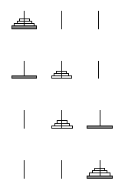
3. Récursivité simple
Exemple 2: les tours de Hanoï
Le jeu est constitué d’une plaquette de bois où sont plantées trois tiges numérotées 1, 2 et 3. Sur ces tiges sont empilés des disques de diamètres tous différents. Les seules règles du jeu sont que
l’on ne peut déplacer qu’un seul disque à la fois,
et qu’il est interdit de poser un disque sur un disque plus petit.
Au début, tous les disques sont sur la tige 1 (celle de gauche), et à la fin ils doivent être sur celle de droite.

Slide 14

3. Récursivité simple
Exemple 2: les tours de Hanoï

Slide 15
3. Récursivité simple
Résolution
Principe
  On suppose que l’on sait résoudre le problème pour (n-1) disques.
  Pour déplacer n disques de la tige 1 vers la tige 3, on déplace les (n-1) plus petits disques de la tige 1 vers la tige 2,
  puis on déplace le plus gros disque de la tige 1 vers la tige 3,
  puis on déplace les (n-1) plus petits disques de la tige 2 vers la tige 3.

Slide 16
3. Récursivité simple
Validité
il n’y a pas de viol des règles possible puisque le plus gros disque est toujours en « bas » d’une tige et que l’hypothèse (de récurrence) nous assure que nous savons déplacer le « bloc » de (n-1) disques en respectant les règles.
    Algorithme
    Hanoi (n, départ, intermédiaire, destination)
    If n > 0 Then
    Hanoi (n-1, départ, destination, intermédiaire)
    déplacer un disque de départ vers destination
    Hanoi (n-1, intermédiaire, départ, destination)
    Endif
    End_Hanoi

Slide 17
3. Récursivité simple
L’appel à Hanoi(3,1,2,3) entraîne l’affichage de :
  1. Déplace un disque de la tige 1 vers la tige 3
  2. Déplace un disque de la tige 1 vers la tige 2
  3. Déplace un disque de la tige 3 vers la tige 2
  4. Déplace un disque de la tige 1 vers la tige 3
  5. Déplace un disque de la tige 2 vers la tige 1
  6. Déplace un disque de la tige 2 vers la tige 3
  7. Déplace un disque de la tige 1 vers la tige 3
Hanoi(2,1,3,2)
Hanoi(2,2,1,3)

Slide 18
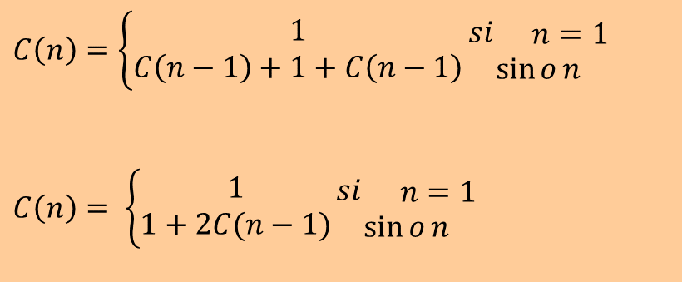
3. Récursivité simple
Complexité
On compte le nombre de déplacements de disques effectués par l’algorithme Hanoi invoqué sur n disques.
$$C\left(n\right)=\left\{\begin{matrix}1 \\ C\left(n−1\right)+1+C\left(n−1\right)\end{matrix}\right.\begin{matrix}si\begin{matrix} & n=1\end{matrix} \\ \sin{o}n\end{matrix}$$
$$C\left(n\right)= \left\{\begin{matrix}1 \\ 1+2C(n−1)\end{matrix}\right.\begin{matrix}si\begin{matrix} & n=1\end{matrix} \\ \sin{o}n\end{matrix}$$

Slide 19
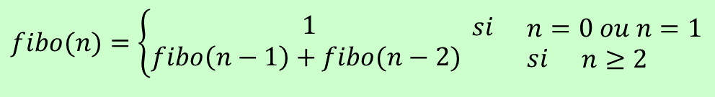
4. Récursivité multiple
Une définition récursive peut contenir plus d’un appel récursif.
Exemple 1 : Suite de Fibonacci
L’algorithme correspondant s’écrit :
    int Fibonacci ( n)
    {
    if ( n==0 || n ==1 )
    return 1;
    else
    return (Fibonacci (n-2) + Fibonacci (n-1) ) ;
    }
$$fibo(n)=\left\{\begin{matrix}1 \\ fibo\left(n−1\right)+fibo(n−2) \end{matrix}\right.\begin{matrix}si\begin{matrix} & n=0 ou n=1\end{matrix} \\ si\begin{matrix} & n≥2\end{matrix}\end{matrix}$$
L’opération de base est l’addition
-> la complexité est calculée par le nombre d’additions:
C(n)=C(n-1)+C(n-2)+1

Slide 20
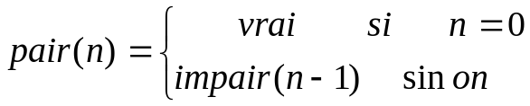
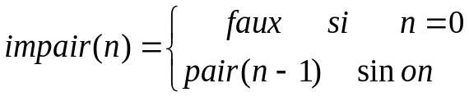
5. Récursivité mutuelle
Des définitions sont dites mutuellement récursives si elles dépendent les unes des autres. Ça peut être le cas pour la définition de la parité :
et
Les algorithmes correspondants s’écrivent :
Pair (n) Begin If ( n = 0 ) Then return (vrai) Else return (impair(n-1) ) End | Impair (n) Begin If ( n = 0 ) Then return (faux) Else return ( Pair (n-1)) End

Slide 21
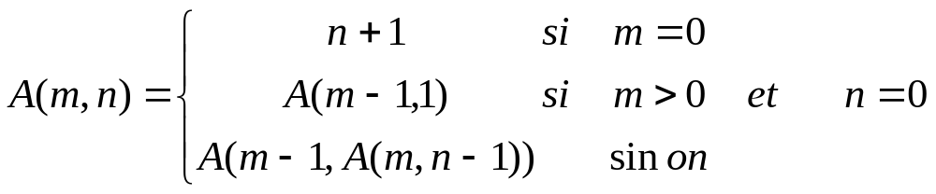
6. Récursivité imbriquée
La fonction d’Ackermann est définie comme suit :
d’où l’algorithme :
      Ackermann (m, n)
      Begin
      If ( m = 0 ) Then
      return (n+1)
      else
      If (n=0) Then
      Return(Ackermann (m-1, 1))
      else
      Return ( Ackermann (m-1, Ackermann (m, n-1)) )
      End

